Slide 1
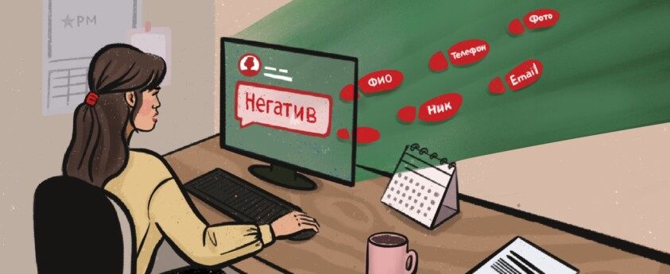
Алгоритм действий педагога при кибербуллинге

Slide 2
Действия педагога, если он стал свидетелем кибербуллинга:
Выступить против преследователя;
Показать ему, что его действия оцениваются негативно;
Поддержать жертву, которой нужна психологическая помощь;
Сообщить родителям о факте агрессивного поведения в Сети против их ребенка;
Сообщить в службу поддержки соц. сети об оскорбительном поведении.

Slide 3
Действия педагога, если он столкнулся с ситуацией кибертравли?
Все зафиксировать (сделать скриншот экрана);
Хранить доказательства (для провайдера и правоохранительных органов);
Заблокировать буллера;
Рассказать родителям;
Обратиться за помощью к администратору ресурса. Если в травле участвуют ученики школы – к директору. Если существует угроза жизни – в правоохранительные органы, приложив доказательства;
Посоветоваться с юристом.

Slide 4
Чего не надо делать педагогу, если он стал свидетелем кибербуллинга:
Ждать, что само пройдет;
Искать причины и объяснения;
Путать травлю и непопулярность;
Считать кибербуллинг проблемой только жертвы;
Считать травлю проблемой личностей, а не группы;
Давить на жалость;
Принимать правила игры.

Slide 5
Техники психологической помощи для поддержки пострадавших от кибербуллинга
Предложите написать о случившемся - часто бывает полезно записать то, что с ним произошло. На бумаге можно осмыслить, что произошло, восстановить всю картину кибербуллинга. Так можно научится быстро распознавать признаки кибертравли при ее первых признаках;
Отражение чувств — проговаривание чувств, которые испытывает жертва после произошедшей ситуации, когда по его выражению лица и поведению видно, что он явно переживает, и ему трудно начать разговор (≪Мне кажется, ты обижен≫, ≪Вероятно, ты чувствуешь себя расстроенным≫);
Совет – это высказывание жертве собственного мнения, основанного на своем видении ситуации; предложение сделать или не сделать что-либо;
Самораскрытие – это эмоциональная вовлеченность, открытость и искренность не только жертвы, но и самого педагога; обмен личным опытом и переживаниями, реакция на чувства «здесь и теперь»;
Обратная связь – это обращение внимания жертвы на проявления его поведения, помогающее ему узнать, как другие люди воспринимают его, как они реагируют на его поведение;
Директива – это указание с целью вовлечения в процесс исследования собственных чувств или поведения. Может быть в виде рекомендации по изменению действий, поступков;
Проговорить совместно с родителями общие правила пользования интернетом.

Slide 6
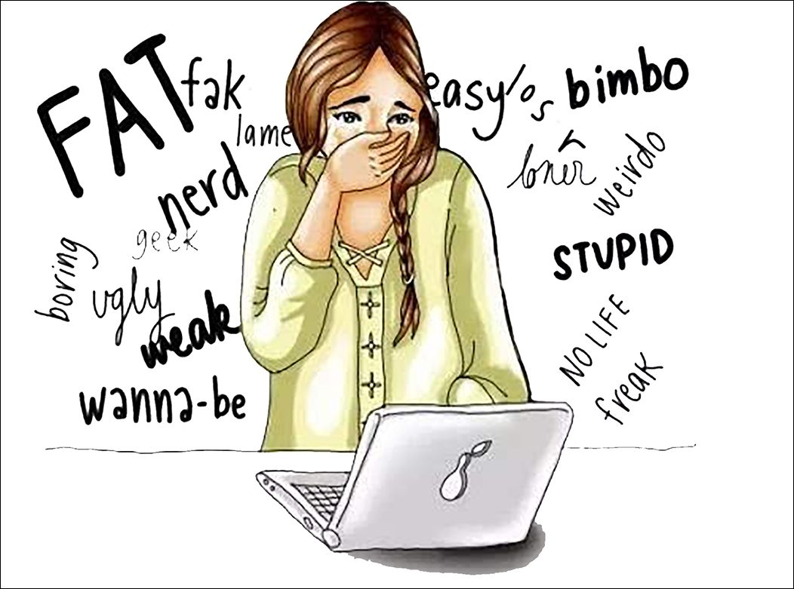
Словарь терминов Интернет-пространства

Slide 7
Авата́р (англ. avatar) - небольшое изображение - (фотография, картинка), вставляемая пользователем в качестве своего виртуального изображения на форумах, в социальных сетях и других местах общего пользования в Интернете;
Адми́н (англ. admin) - администратор, руководящая должность в компьютерном мире;
Банить - запрещать доступ к чему-либо;
Ге́ймер (англ. gamer) - игрок - человек, играющий в видеоигры;
Кибербуллинг — использование мобильных телефонов, электронной почты, Интернета, социальных сетей, блогов, чатов для преследования человека, распространения о нем конфиденциальной информации, сплетен, порочащих и оскорбительных сообщений;
Киберпреступность - преступления, совершаемые в сфере информационных ;
Киберпреследование - скрытое выслеживание жертвы с целью организации нападения, избиения, проявления насилия и т.д;
Киберсталкинг — использование электронных средств для преследования жертвы через повторяющиеся сообщения, вызывающие тревогу и раздражение технологий;
Ла́мер (англ. lame - увечный, хромой) - на компьютерном сленге так называют человека, плохо умеющего обращаться с компьютером, неспособного или принципиально не желающего хорошо освоить работу на компьютере;
Лифтолук — новообразования от слов «лифт» и англ. Look, «внешний вид, образ». Обозначает автопортрет, сделанный при помощи смартфона и, как правило, через зеркало лифта. Нужен для того, чтобы похвастаться нарядом или, реже, местом, в котором находится человек.

Slide 8
Мобинг – форма психологического насилия в виде массовой травли человека;
Стигматизация - предвзятое отношение к человеку, связанное с наличием у него каких-либо свойств, признаков, которые в данном сообществе или в обществе в целом считаются нежелательными, неприемлемыми в силу распространенных стереотипов;
Тролль — провокатор сетевого общения. Так называют людей, которые в обсуждениях намеренно своими высказываниями провоцируют возникновение конфликтов, при этом никаких других целей не преследуют;
Троллинг - вид виртуальной коммуникации с нарушением этики сетевого взаимодействия, выражающейся в виде проявления различных форм агрессивного, издевательского и оскорбительного поведения; речевая провокация с целью эскалации коммуникативного конфликта4
Флейм — от англ. Flame, дискуссия или отдельное сообщение, не несущее никакой пользы. Скажем, спор ради спора, когда один из спорщиков или сразу оба и не собираются прислушиваться к мнению оппонентов — это тот самый флейм;
Флейминг - агрессивное речевое взаимодействие, смысл которого состоит исключительно в развитии агрессивного, оскорбляющего диалога и полилога, часто является результатом тролллинга4
Флуд - от англ. Flооd, наводнение. Бессмысленные, мусорные сообщения, как правило, повторяющиеся и мешающие плодотворному обсуждению. Часто так же обозначают пространные отклонения от темы беседы, замечания не по существу;
Фолловер — от англ. Follower, последователь. Так называют человека, который подписался на чьи-то обновления в социальных сетях. Количество таких подписчиков — своего рода индикатор популярности пользователя;
Хеппислепинг (счастливое хлопанье, радостное избиение) — название происходит от случаев в английском метро, где подростки избивали прохожих, тогда как другие записывали это на камеру мобильного телефона. Сейчас это название закрепилось за любыми видеороликами с записями реальны х сцен насилия. Эти ролики размещают в Интернете, где их могут просматривать тысячи людей, без согласия жертвы;
Хэштег — от англ. Hashtag. Ключевое слово или фраза для конкретной публикации в сети. Обозначается символом решётки — #. Например, так: #mtsmedia_party; Хэштеги упрощают поиск сообщений по определённой тематике. Почти обязательным считается употребление хэштегов в Twitter и YouTube. Для каждого сообщения можно назначить несколько хэштегов.

Slide 9
Молодежный сленг
Агриться – злиться;
АПВС – аббревиатура от «А почему вы спрашиваете?»;
Апнуться - повысить [уровень];
Ауф — кайф, круто. Этот возглас используют для выражения самых разных эмоций;
Байтить — провоцировать. Происходит от to bite — укусить;
Бомбить — это значит активно выражать свое недовольство чем-то;
Вайб — атмосфера, настроение;
Варик — вариант;
Войсить — записывать голосовые сообщения;
Гамать – играть;
Задонатить — пожертвовать;
Зашквар — что-то позорное, ощущение стыда за поступок;
Забайтить – спровоцировать;
Изи – легко;
Имхо - да кого это вообще волнует?!

Slide 10
Краш — предмет тайной или безответной влюблённости, а иногда просто про того, кто нравится;
Крипово - страшно, жутко;
Кринж — знакомый нам «испанский стыд»;
Ламер - не очень умелый пользователь с очень завышенной самооценкой;
Личинус — ребёнок.;
ЛП — лучшая подруга;
Ливнуть – уйти;
Нуб – новичок;
Орать - это значит «очень сильно смеяться;
Паль — самая некачественная подделка, «китай»;
Пранк — розыгрыш, шутка, выходка;
Пруф – доказательство;
Рофл (рофлить) — громко смеяться;
Рандомный – случайный;
Рил ток - «уверен на 100 %»;
Скилл – навык;
Токсик — токсичный человек;
Трабл - проблема.

Slide 11
Таргет (может быть также тарджет) – цель;
Фейк - недостоверная информация, обман;
Фиксить – исправлять;
Флексить — хвалиться, выпендриваться;
Хейтить — открыто ненавидеть кого-то или что-то, проявлять эту эмоцию, травить словами — устно или письменно;
Хард – сложно;
ЧСВ — аббревиатура выражения «чувство собственной важности»;
Читы - коды к компьютерной игре;
Чилить — отдыхать;
Чекать - «проверить»;
Чекиниться - отметиться, что вы были в каком-либо месте;
Шеймить — пристыдить кого-либо;
Шипперить — представлять, воображать отношения между. персонажами/кумирами/знакомыми;
Шеймить – стыдить;
Юзать - использовать.

